Slide 1
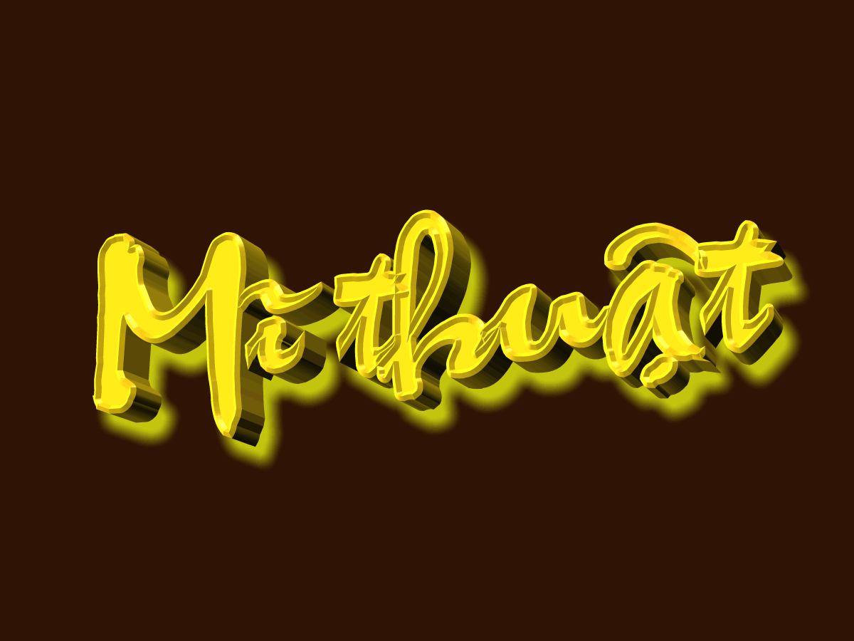

CHÀO MỪNG
QUÝ THẦY CÔ VÀ CÁC EM
ĐẾN VỚI TIẾT HỌC
TRƯỜNG THCS TRẦN HÀO
CHÀO MỪNG
QUÝ THẦY CÔ VÀ CÁC EM
ĐẾN VỚI TIẾT HỌC

Slide 2

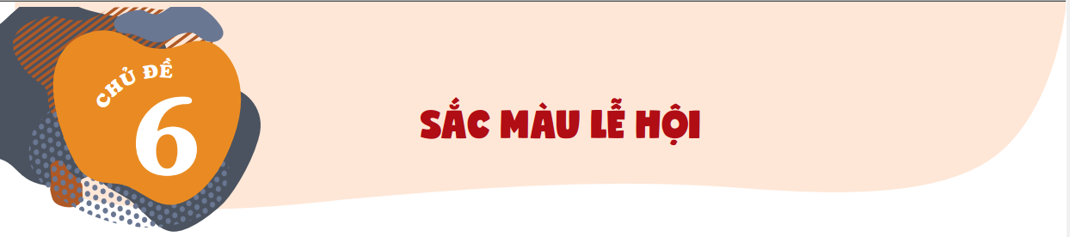
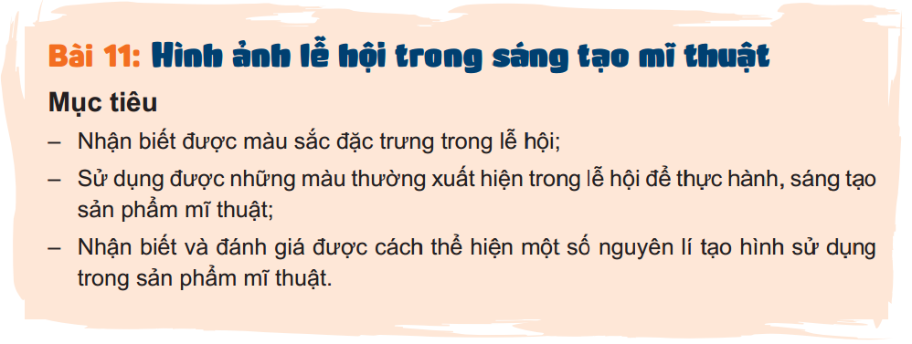

Slide 3
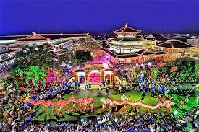
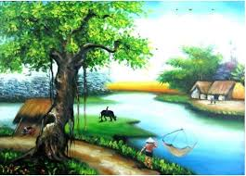
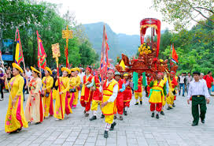
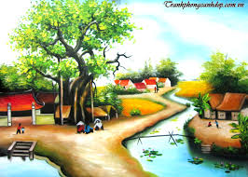
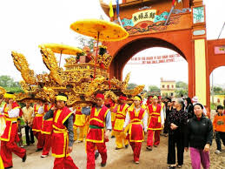
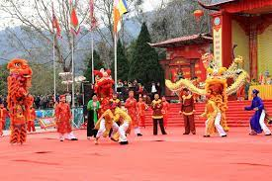
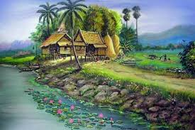
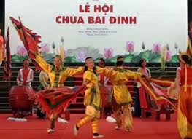
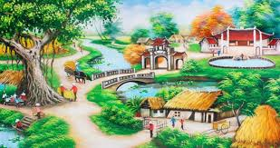
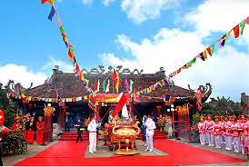
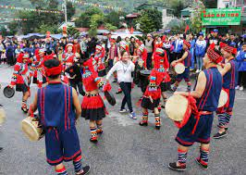
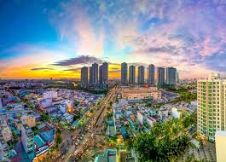
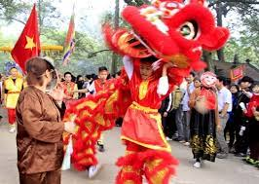
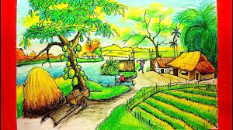
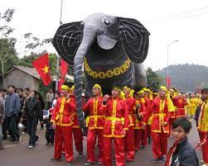
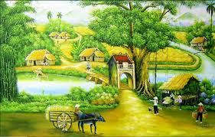

Slide 4
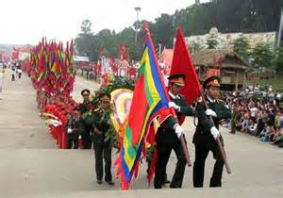
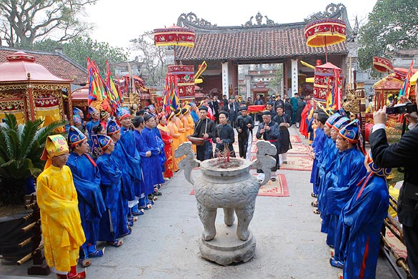
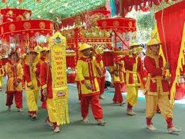
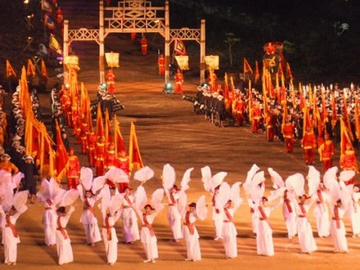
+ Phần Lễ : Là những nghi thức, nghi lễ, quan niệm tín ngưỡng, bày tỏ lòng biết ơn của nhân dân ta tới các vị anh hùng dân tộc, những người có công với đất nước.
Lễ hội là gì?
Rước cờ
Diễu hành
Rước kiệu

Slide 5
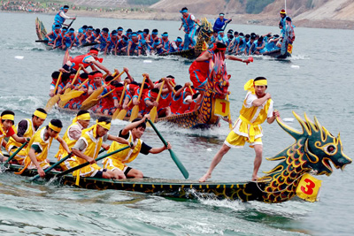
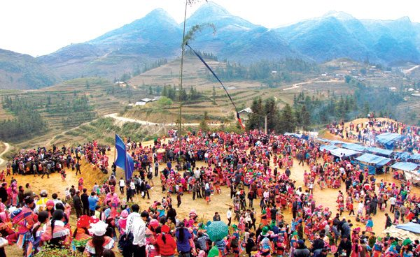
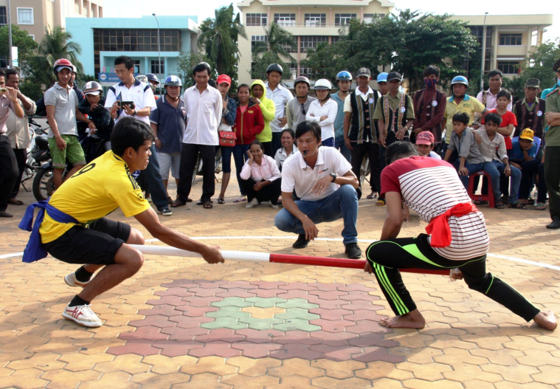
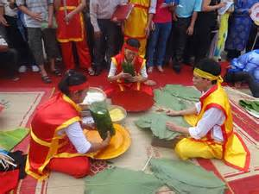
Lễ hội là gì?
Hội: là những hoạt động văn hoá, văn nghệ, những trò chơi dân gian diễn ra trong quá trình mở hội.( đâm trâu, ném còn, đánh đu,…)

Slide 6


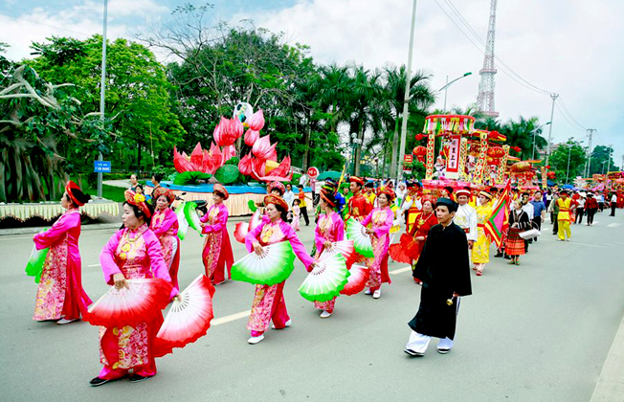
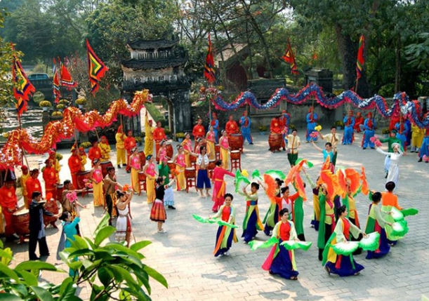
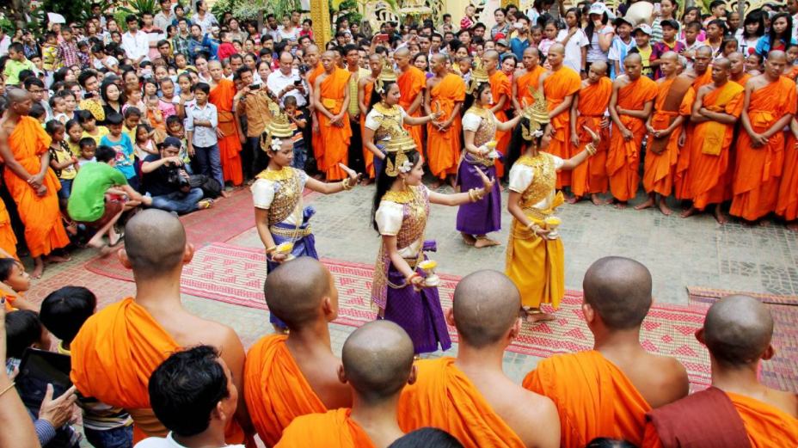
Lễ hội rước Mẫu đền Ỷ La
Lễ hội Tản viên Sơn Thánh
Lễ Tết Khmer Chol Chnam Thmay

Slide 7
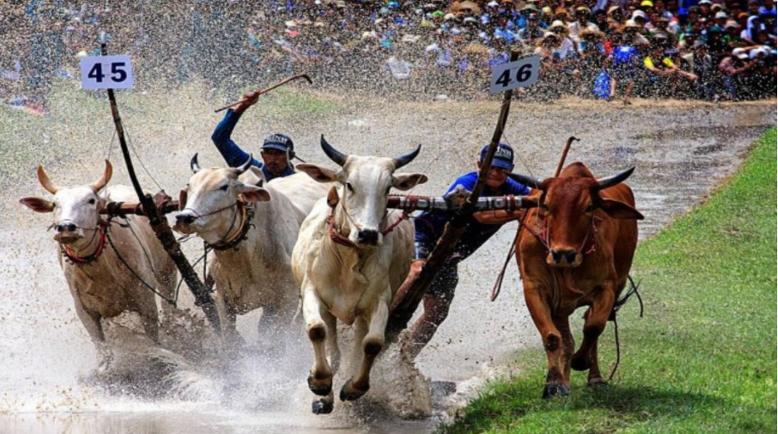
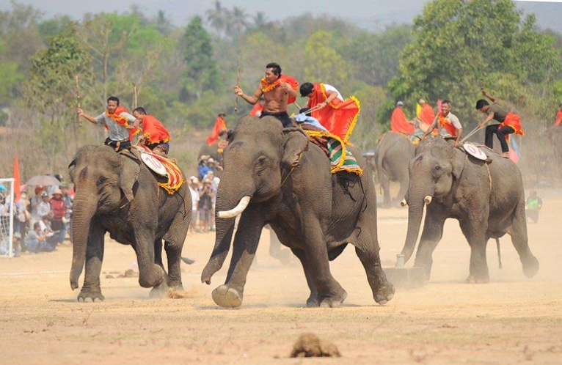
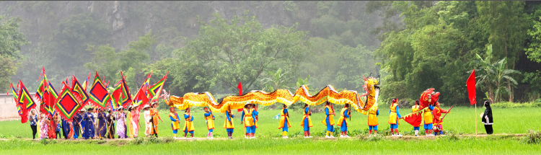
Lễ Hội Đua Bò Bảy Núi
Lễ hội đua voi ở Bản Đôn-Tây Nguyên
Lễ hội đền Thái Vi, Ninh Bình

Slide 8
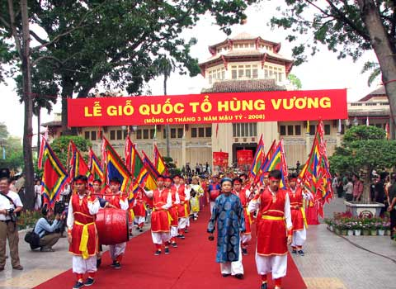
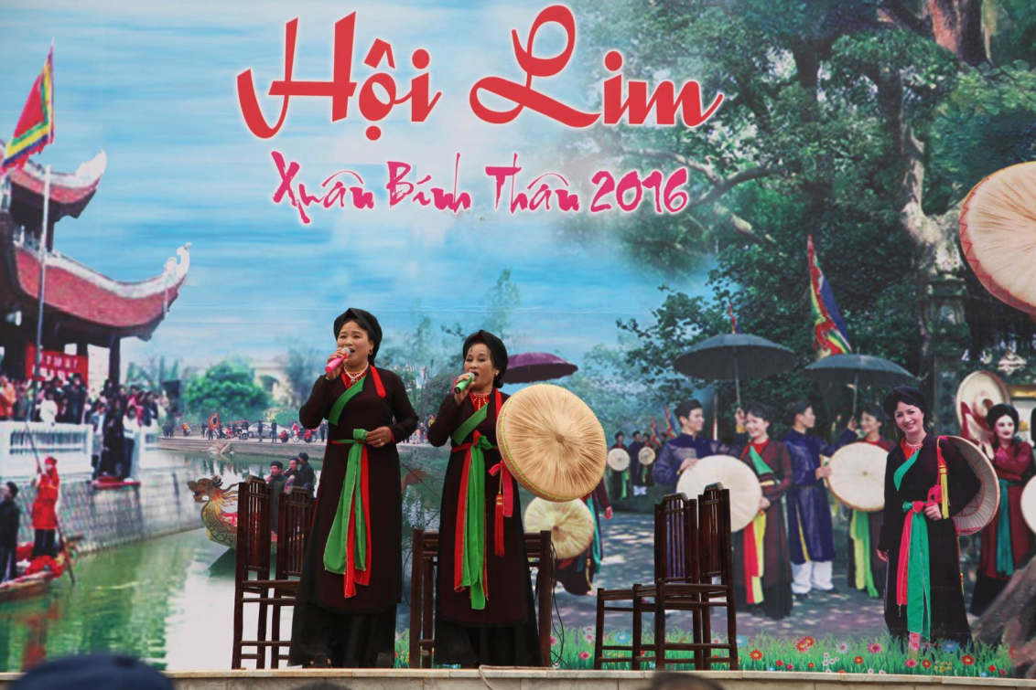
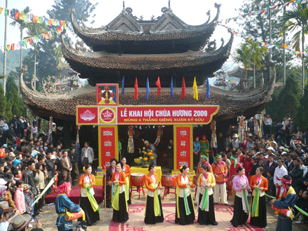
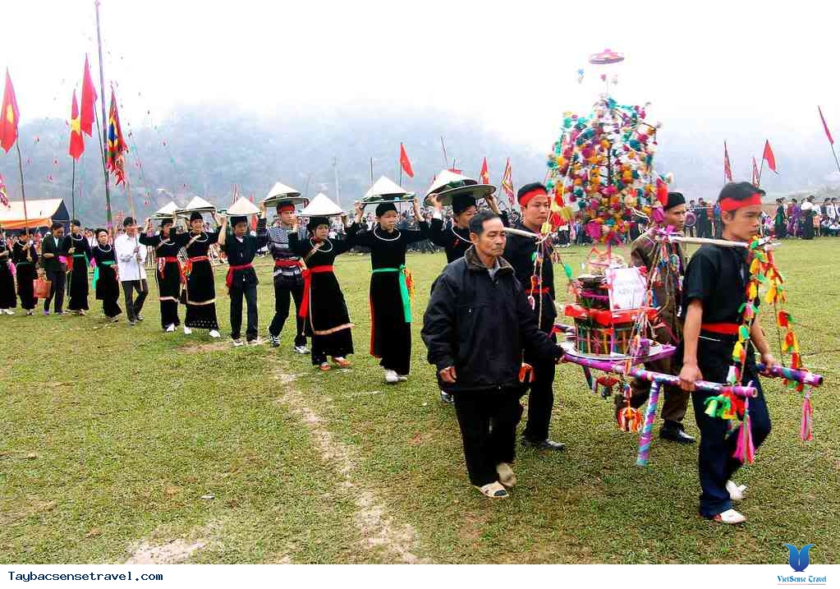
Miền Bắc

Slide 9
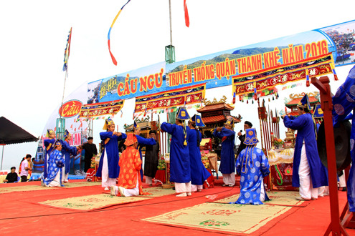
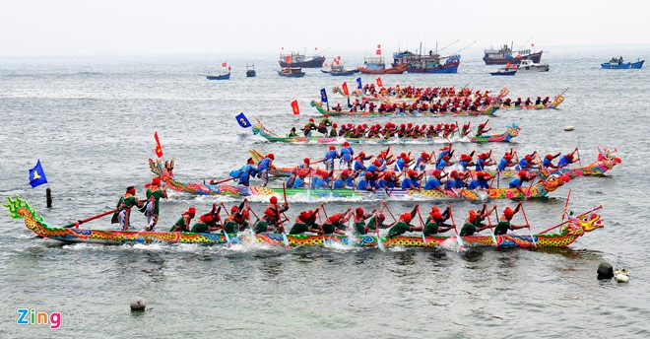
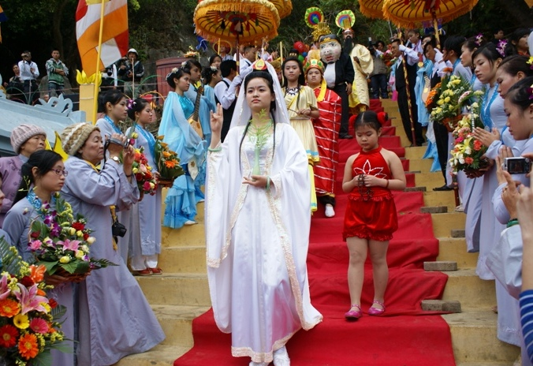
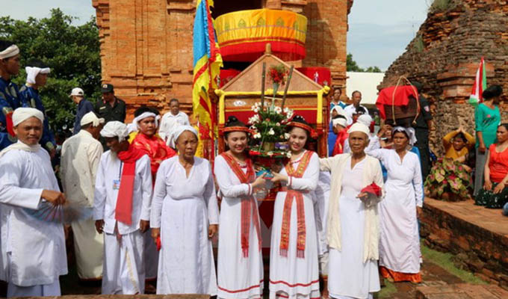
Miền Trung

Slide 10
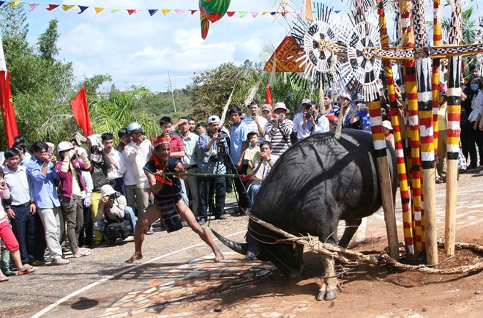
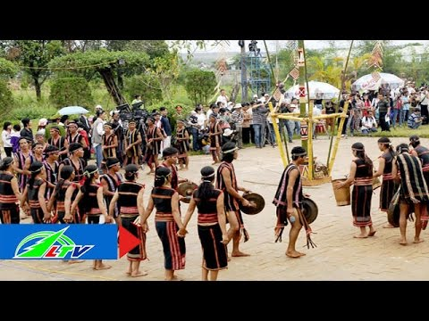
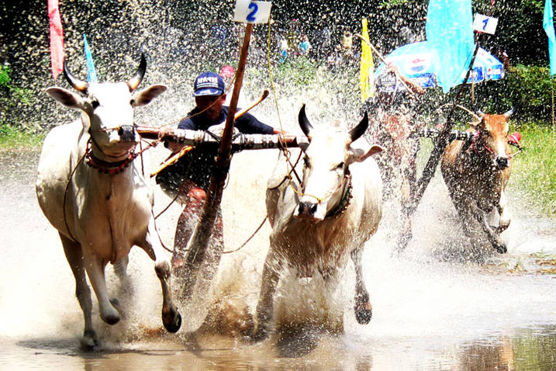
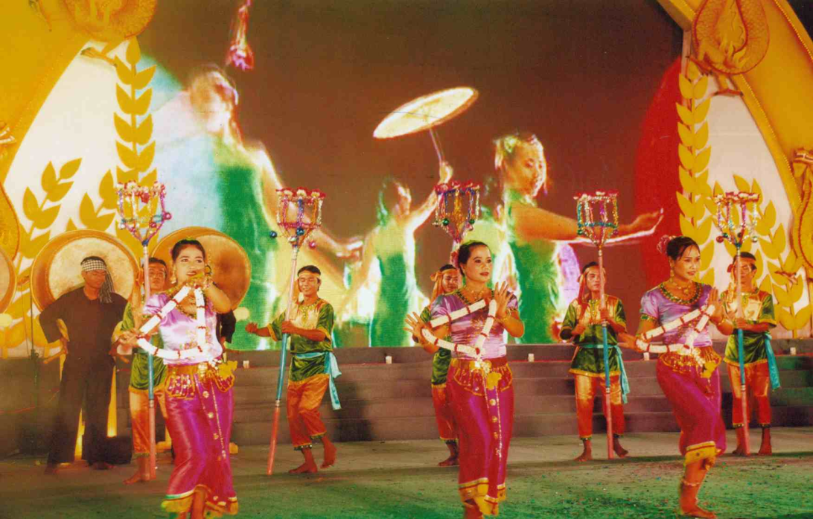
Miền Nam

Slide 11
Câu hỏi gợi ý thảo luận:
+ Em biết những lễ hội nào của Việt Nam?
+ Em đã được tham gia lễ hội nào?
+ Em ấn tượng với hoạt động nào trong lễ hội?
+ Màu sắc nào thường có trong lễ hội?

Slide 12

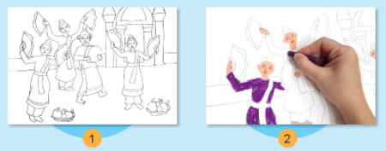
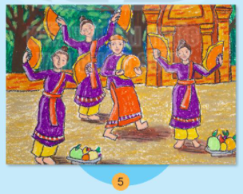
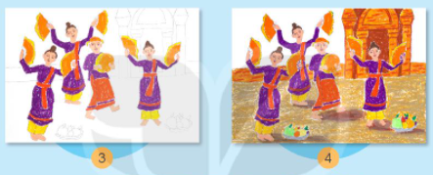

Slide 13
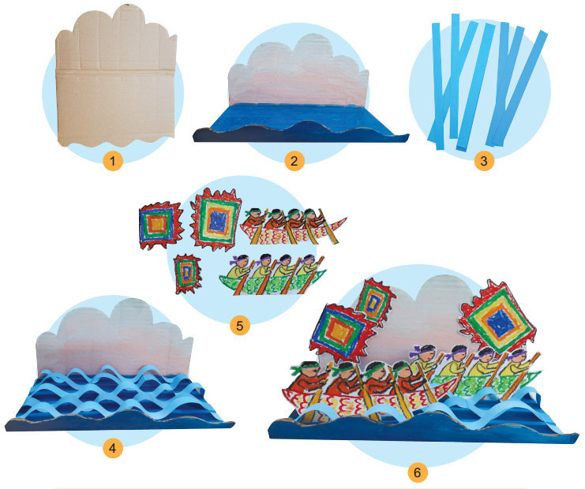

Slide 14
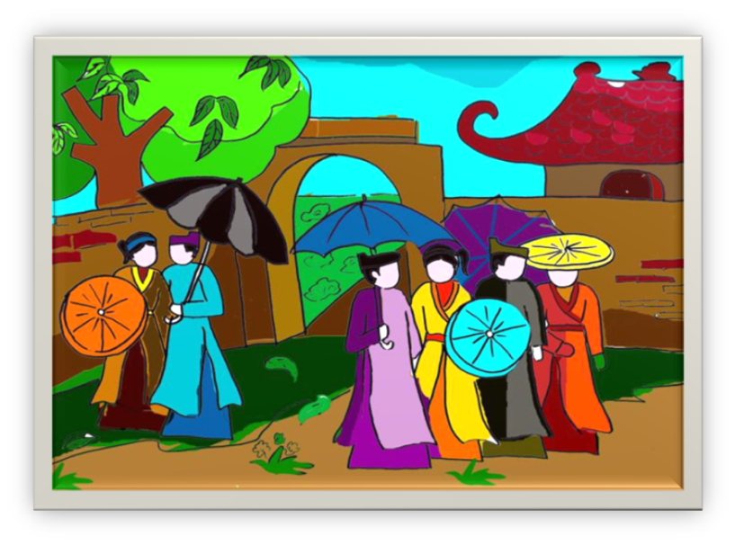


CÁCH VẼ TRANH: Hội Lim
ព្យញ្ជនះ
2. Tìm bố cục:
Phác các mảng hình chính, phụ. Hình chính làm rõ nội dung, hình phụ hổ trợ cho tranh sinh động hơn...
3.Vẽ hình:
Cân đối với bố cục, hình ảnh các nhân vật tĩnh, động và các cảnh vật trong tranh...
4.Vẽ màu:
Phù hợp với không gian và thời gian trong tranh sáng, trưa, chiều, tối...

Slide 15



CÁCH VẼ TRANH: Đánh đu
ព្យញ្ជនះ
2. Tìm bố cục:
Phác các mảng hình chính, phụ. Hình chính làm rõ nội dung, hình phụ hổ trợ cho tranh sinh động hơn...
3.Vẽ hình:
Cân đối với bố cục, hình ảnh các nhân vật tĩnh, động và các cảnh vật trong tranh...
4.Vẽ màu:
Phù hợp với không gian và thời gian trong tranh sáng, trưa, chiều, tối...

Slide 16


CÁCH VẼ TRANH: ĐẤU VẬT
Đấu vật
a. Tìm và chọn nội dung
b. Sắp xếp bố cục:
Mảng chính.
Mảng phụ
c. Vẽ chi tiết và hoàn thiện hình
d. Tìm và vẽ màu

Slide 17
+ Hình ảnh hoạt động nào trong lễ hội được thể hiện trong sản phẩm mĩ thuật?
+ Sản phẩm được thực hiện qua các bước nào?
+ Em ấn tượng với cách thể hiện nào?
+ Màu sắc nào được sử dụng trong từng sản phẩm?

Slide 18
Câu hỏi gợi ý thảo luận:
+ Em lựa chọn thể hiện quang cảnh và hoạt động nào trong lễ hội để làm SPMT?
+ Ý tưởng thể hiện sản phẩm của em là gì?
+ Em sử dụng cách nào để thực hiện? (vẽ; xé, dán; nặn; kết hợp đa chất liệu; sử dụng vật liệu tái sử dụng,…).

Slide 19



Slide 20




Tham khảo một số bài vẽ của học sinh về lễ hội

Slide 21





Slide 22




Slide 23








Slide 24
Tiết 22+23 Chủ đề 6: SẮC MÀU LỄ HỘI
Bài 11: Hòa sắc trong tranh chủ đề lễ hội
I/ Quan sát:
Chủ đề về lễ hội quen thuộc trong các sáng tác mĩ thuật. Nhiều tác phẩm mĩ thuật đã sử dụng những màu sắc tươi vui để thể hiện không khí rộn ràng, náo nức trong lễ hội. Những hoạt động như: đám rước, múa lân, đua thuyền, chọi trâu,…là nguồn cảm hứng để tạo nên các tác phẩm mĩ thuật.
II/ Thể hiện:
Cách thể hiện hòa sắc trong sản phẩm mĩ thuật:
_ Chọn đề tài lễ hội
_ Vẽ phác bố cục
_ Vẽ hình ảnh lễ hội
_ Vẽ màu
III/ Bài tập:
Thể hiện một sản phẩm mĩ thuật về chủ đề lễ hội
IV/ Vận dụng:
Trong tác phẩm “Lễ hội đầu năm” để thể hiện không khí tưng bừng, náo nhiệt của lễ hội, họa sĩ Nguyễn Gia Trí đã sử dụng hòa sắc màu nóng, ấm. Gam màu chủ đạo là đỏ, vàng, nâu đã được tác giả sắp xếp khéo léo, xen kẽ những mảng màu xanh tạo nên nhịp điệu hài hòa, cân đối.

Slide 25


Slide 26



Slide 27

Câu hỏi gợi ý thảo luận:
+ Trên lịch treo tường có trang trí những gì?
+ Bạn sử dụng màu sắc thế nào khi trang trí lịch treo tường?
+ Em sẽ sử dụng những màu gì đặc trưng trong lễ hội để trang trí lịch treo tường?

Slide 28






Slide 29
Câu hỏi gợi ý thảo luận:
+ Em thiết kế kiểu dáng lịch nào?
+ Em lựa chọn hình ảnh nào để trang trí trên lịch?
+ Em tìm ý tưởng để thiết kế lịch với bố cục, hình ảnh và màu sắc như thế nào?
+ Em sử dụng cách nào để thực hiện? (vẽ; xé, dán; nặn; kết hợp đa chất liệu; sử dụng vật liệu tái sử dụng,…).

Slide 30



Slide 31




Slide 32




Slide 33
Gợi ý tiêu chí đánh giá kết thúc chủ đề
Hệ số qui đổi: < 5: Chưa đạt. ≥ 5: Đạt (5-7: Khá. > 8: Tốt)
Không biết/ thực hiện được: 0; Thực hiện được: 1, Thực hiện tốt: 2
Tiêu chí | Không biết/ thực hiện được | Thực hiện được | Thực hiện tốt
Em có biết cách tìm kiếm, sưu tầm hình ảnh về lễ hội truyền thống qua các hình thức khác nhau không? (sách, tạp chí, Internet,…)
Em có xác định màu sắc thường gặp trong lễ hội không?
Em có nêu được ý tưởng, khai thác được vẻ đẹp của lễ hội trong thực hành sản phẩm mĩ thuật của mình không?
Em có nhận biết và mô tả được các bước thực hiện sản phẩm mĩ thuật khai thác/ thể hiện được vẻ đẹp của lễ hội không?
Em có biết cách lựa chọn vật liệu và tạo nên sản phẩm mĩ thuật thể hiện sắc màu của lễ hội không?
Em có nêu được ý tưởng thiết kế lịch treo tường có khai thác sắc màu của lễ hội không?
Em có phác thảo (ghi chép dáng) và lựa chọn vật liệu để thể hiện ý tưởng thành sản phẩm mĩ thuật lịch treo tường không?

Slide 34


